Slide 1
CMS
Masterclasses
2018

Slide 2

Što ćemo raditi?
Upoznat ćemo se s metodama detektiranja čestica u CMS eksperimentu.
Svaki par studenata će analizirati stvarne podatke.
Prezentacija i diskusija rezultata na videokonferenciji.

Slide 3
CMS detektor

Slide 4



Zašto je bitno magnetsko polje?
Lorentzova sila F = q*vxB
q < 0
B
v
q =0
q
q > 0
Predznak naboja čestice određujemo iz smjera zakretanja putanje => F = q*vxB

Slide 5

Što ćemo tražiti?
Elektron (q = +1/-1)
Mion (q = +1/-1)
Foton (q = 0)
Nedostajuća energija (Missing Et)
Napomena:
Elektrone (mione) pozitivnog i negativnog naboja mi ovdje suptilno stavljamo u istu kategoriju. Ipak, valja napomenuti kako su to dvije različite vrste čestica !

Slide 7
Skica CMS detektora

Slide 8
Skica CMS detektora
1. Tracker: Osjetljiv na
nabijene čestice,
određujemo putanju.
1

Slide 9
Skica CMS detektora
1. Tracker: Osjetljiv na
nabijene čestice,
određujemo putanju.
2. EM kalorimetar:
Mjerimo energiju
elektrona i fotona
2
1

Slide 10
Skica CMS detektora
1. Tracker: Osjetljiv na
nabijene čestice,
određujemo putanju.
2. EM kalorimetar:
Mjerimo energiju
elektrona i fotona
3
2
1
3. Hadronski kalorimetar:
Mjerimo energiju hadrona

Slide 11
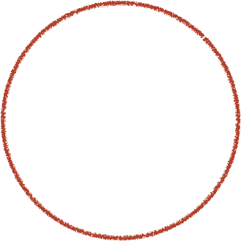
Skica CMS detektora
1. Tracker: Osjetljiv na
nabijene čestice,
određujemo putanju.
2. EM kalorimetar:
Mjerimo energiju
elektrona i fotona
B = 4T
4
3
2
1
3. Hadronski kalorimetar:
Mjerimo energiju hadrona
4. Zavojnica
Stvara magnetsko polje

Slide 12
Skica CMS detektora
1. Tracker: Osjetljiv na
nabijene čestice,
određujemo putanju.
5
2. EM kalorimetar:
Mjerimo energiju
elektrona i fotona
B = 4T
4
3
2
1
3. Hadronski kalorimetar:
Mjerimo energiju hadrona
4. Zavojnica
Stvara magnetsko polje
5. Mionske komore:
Osjetljive na nabijene
čestice, dopiru “samo” mioni

Slide 13
Elektron

Slide 14
Elektron
Elektron je nabijena
čestica te ostavlja trag u
trackeru.

Slide 15
Elektron
Elektron je nabijena
čestica te ostavlja trag u
trackeru.

Slide 16
Elektron
Elektron je nabijena
čestica te ostavlja trag u
trackeru.

Slide 17
Elektron
Elektron ostavlja svoju energiju u elektromagnetskom kalorimetru.

Slide 18
Elektron
Na temelju informacija iz detektora, korištenjem posebnih algoritama rekonstruiramo
elektron.
U ovom primjeru je putanja čestice zakrenuta u smjeru kazaljke na satu.
Stoga, q = +1.

Slide 19
Foton
Foton nije nabijena čestica te ne ostavlja trag u trackeru već svoju energiju ostavlja u EM
kalorimetru.

Slide 20
Mion

Slide 21
Mion
Mion je nabijena
čestica te ostavlja trag u
trackeru.

Slide 22
Mion
Mion je nabijena
čestica te ostavlja trag u
trackeru.

Slide 23
Mion
Mion je nabijena
čestica te ostavlja trag u
trackeru.

Slide 24
Mion
Mion ostavlja trag u mionskim komorama.

Slide 25
Mion
Na temelju informacija iz detektora, korištenjem posebnih algoritama rekonstruiramo
mion.
B = 4T
U ovom primjeru je putanja čestice zakrenuta u smjeru kazaljke na satu.
(unutar zavojnice)
Stoga, q = +1.

Slide 26

Nedostajuća energija
(Missing Et)
Što nam zakon očuvanja impulsa kaže o slikama vatrometa ?
Što kada se ovakva situacija s gornje slike dogodi u detektoru?

Slide 27
Nedostajuća energija
Zakon očuvanja impulsa nam govori kako očito nešto nedostaje u donjem dijelu detektora !

Slide 28
Nedostajuća energija
Moguće objašnjenje?
Čestica koja uopće ne interagira s našim detektorom
= neutrino ν!
Prema zakonu očuvanja impulsa izračunava se nedostajući impuls, “Missing Et”.

Slide 29
Sažetak
q=+1
q=-1
Elektron
Mion
Missing Et

Slide 30
Zašto mjeriti baš elektrone, mione, nedostajuću energiju, fotone, …?
Čestice poput Higgsovog bozona, W bozona, Z bozona nije moguće direktno mjeriti te nam jedino preostaje tražiti rezultate njihovog raspada, a to su elektroni, mioni, neutrini, fotoni …
Vrijeme života Higssovog bozona:0.00000000000000000000016 s

Slide 31
Raspadi koje tražimo
e⁻
e⁺
μ⁺
Z
W⁺
W⁺
e⁺
νe
νμ
μ⁻
e⁻
μ⁻
Z
W⁻
W⁻
μ⁺
νe
νμ

Slide 32
Raspadi koje tražimo
Z
γ
H
H
Z
γ
Napomena:
Postoji još mnoštvo procesa/raspada u okviru Standardnog modela koje ovdje nismo spomenuli. Neke od njih ćete tijekom vježbe možda i susresti, međutim mi ih nećemo analizirati.

Slide 33
Uključite računala!

Slide 34
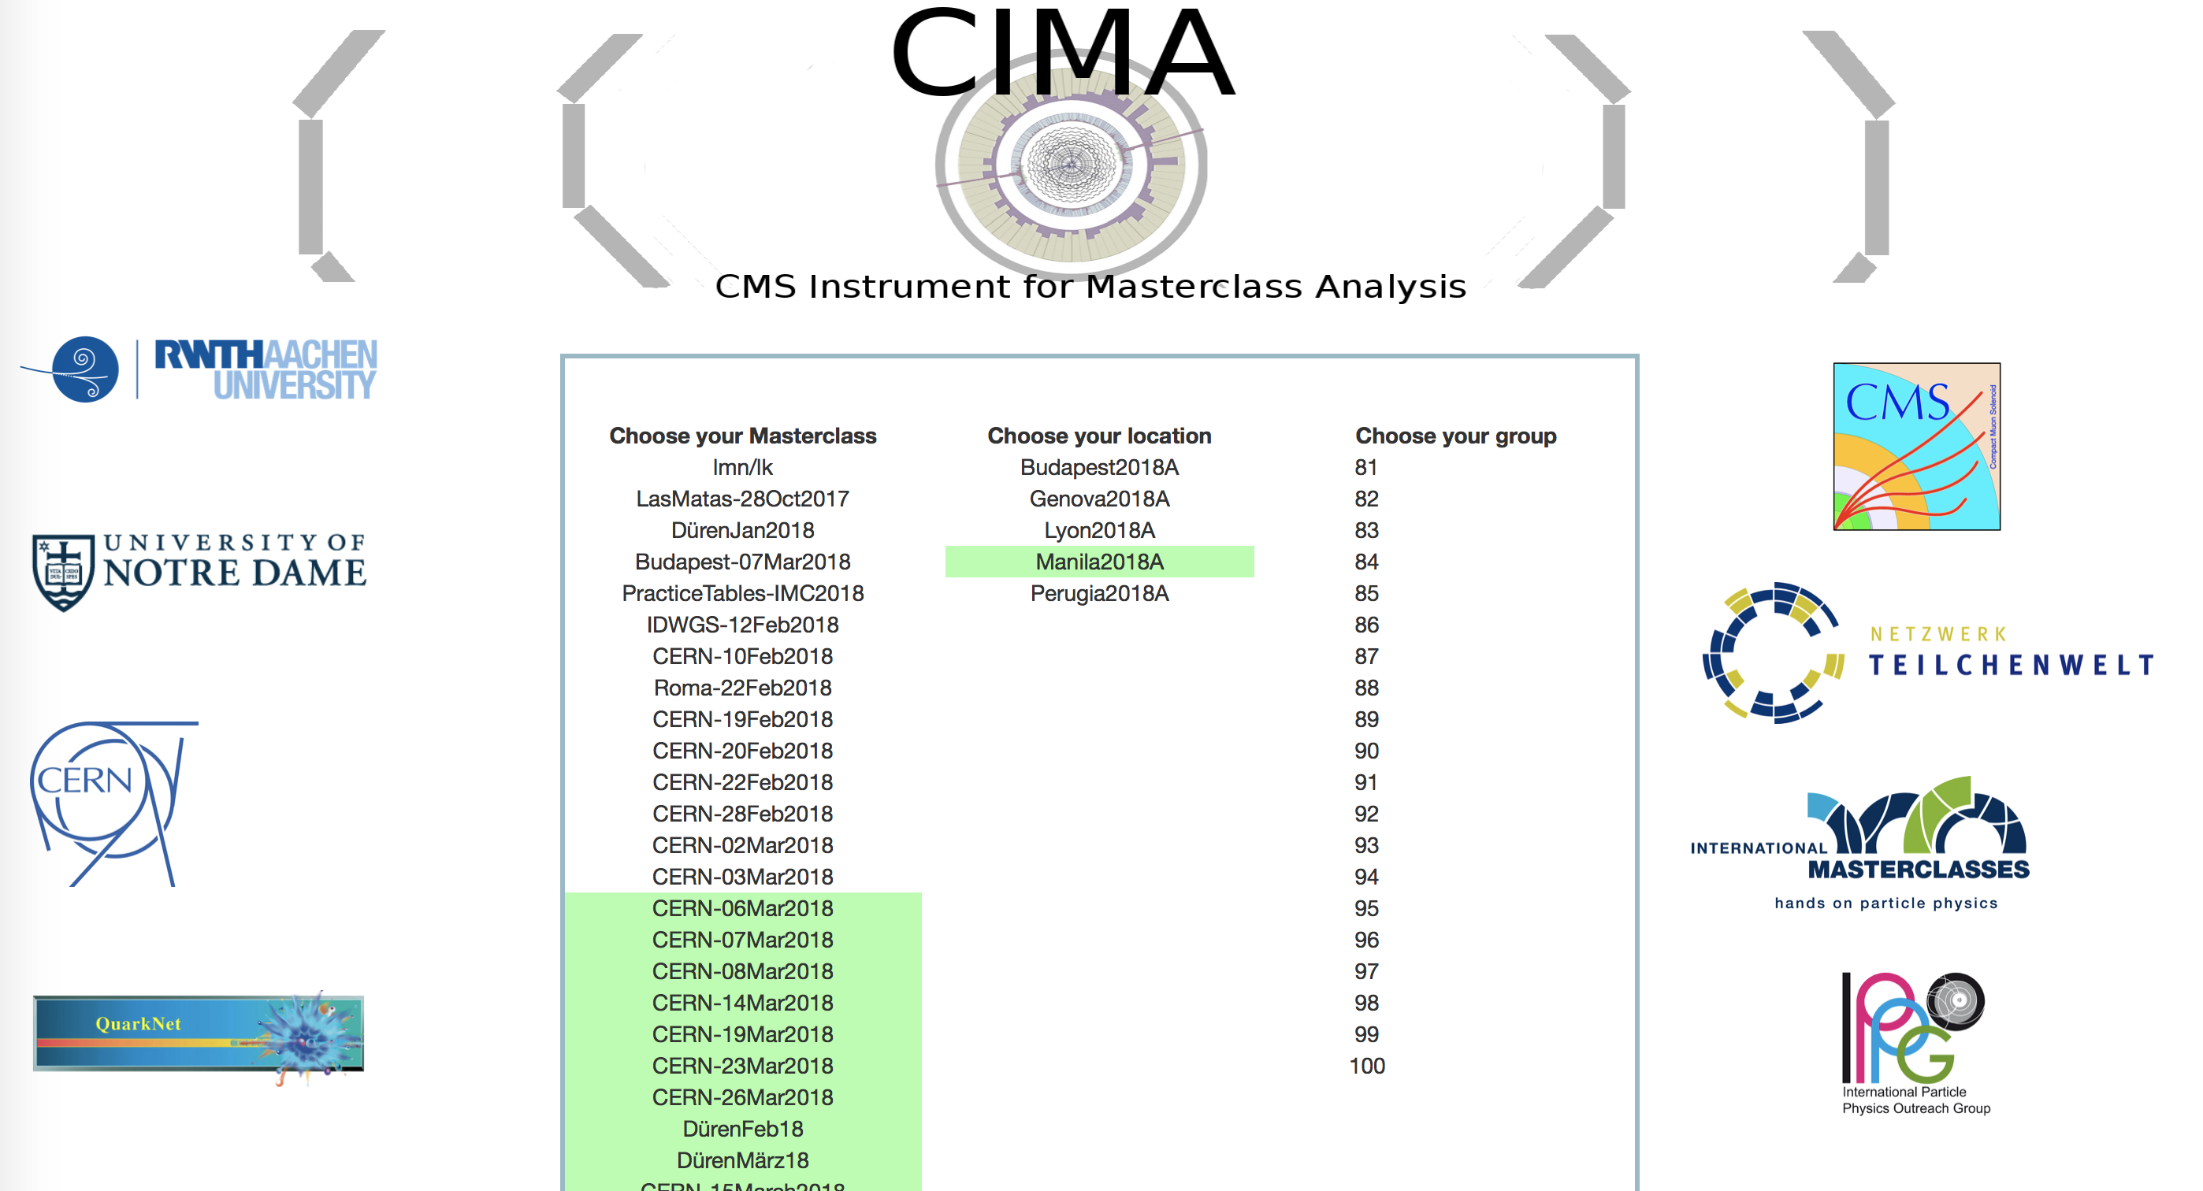
1
Otvorite link https://goo.gl/8rDQbh
3
3. Odaberite.
4
Odaberite broj
svoje grupe.
2
2. Odaberite.

Slide 35
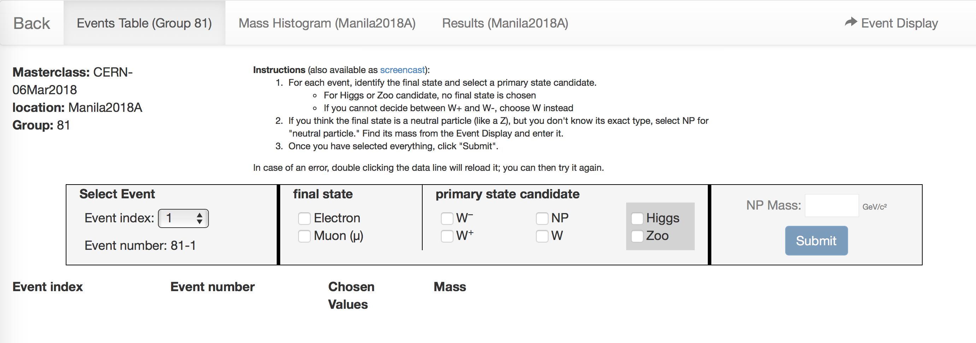
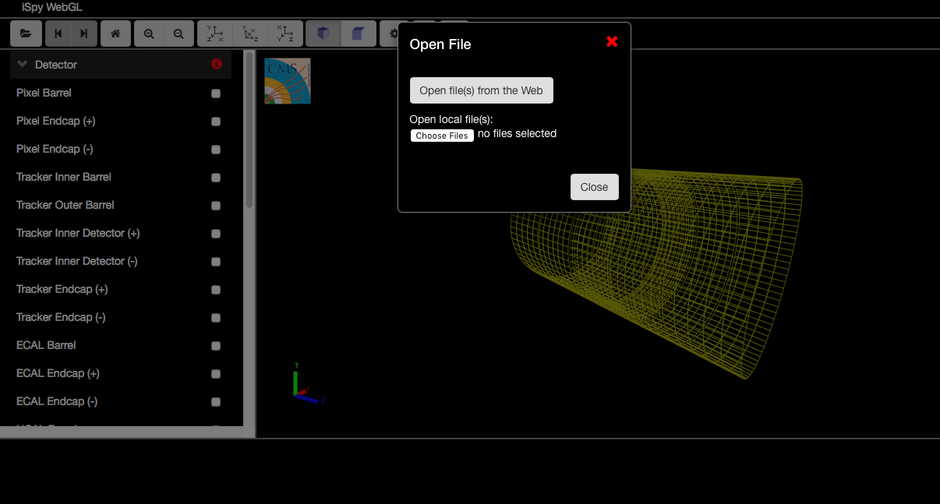
1
Kliknite Event Display.
3
Odaberite “Open file(s) from Web”.
2
Kliknite na ikonu foldera.
4
Nemojte koristiti
mouse scroll !!!

Slide 36
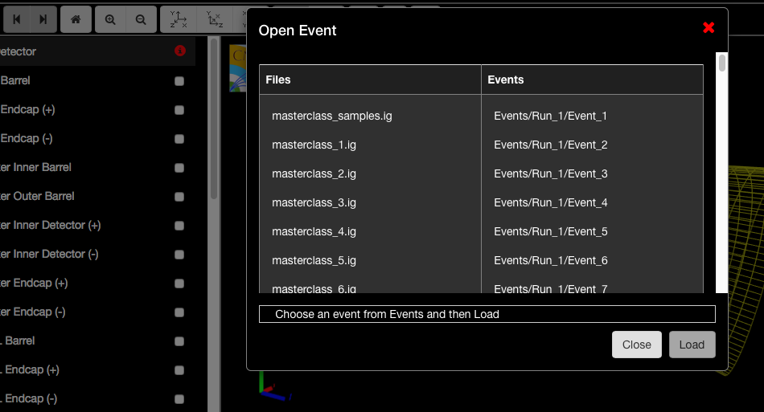
1
2
Odaberite “masterclass_#.ig” koji odgovara broju vaše grupe.
Učitavanje može potrajati !
Odaberite
Event_1.
3
Kliknite
Load !

Slide 37
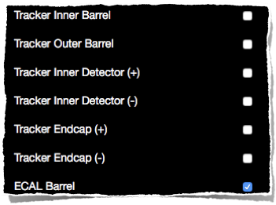
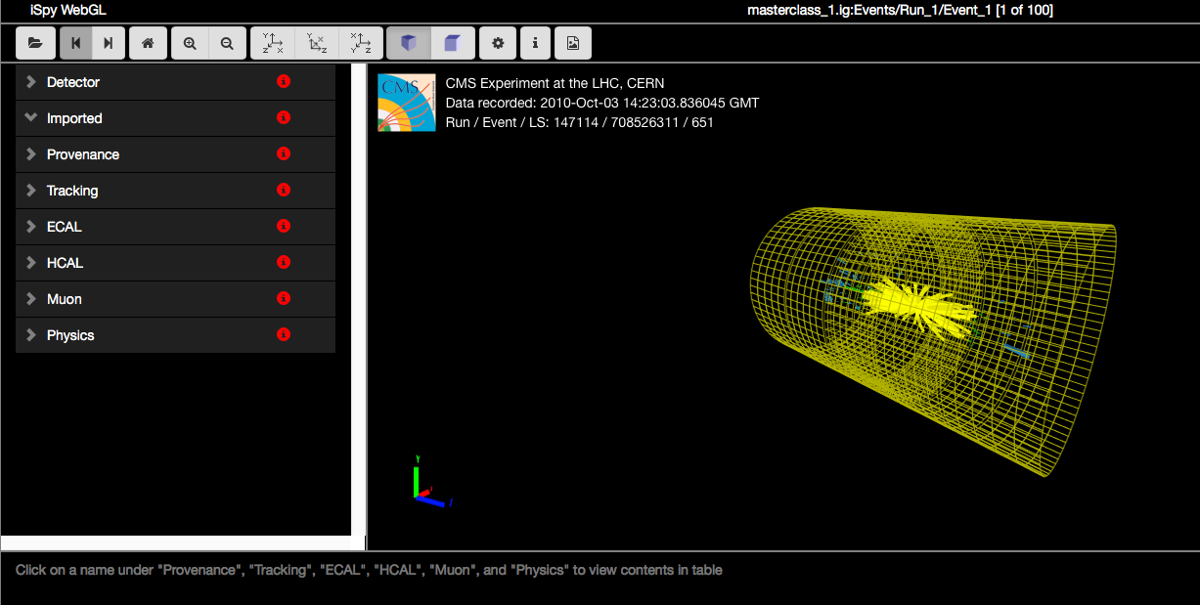

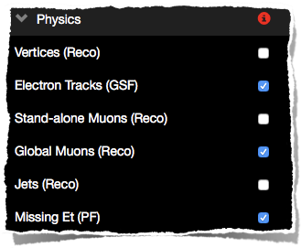
1
Provjerite # broj vaše grupe masterclass_#.ig i da je event_1 [1 of 100].
2
Namjestite zaokružene gumbe pod padajućim opcijama.

Slide 38
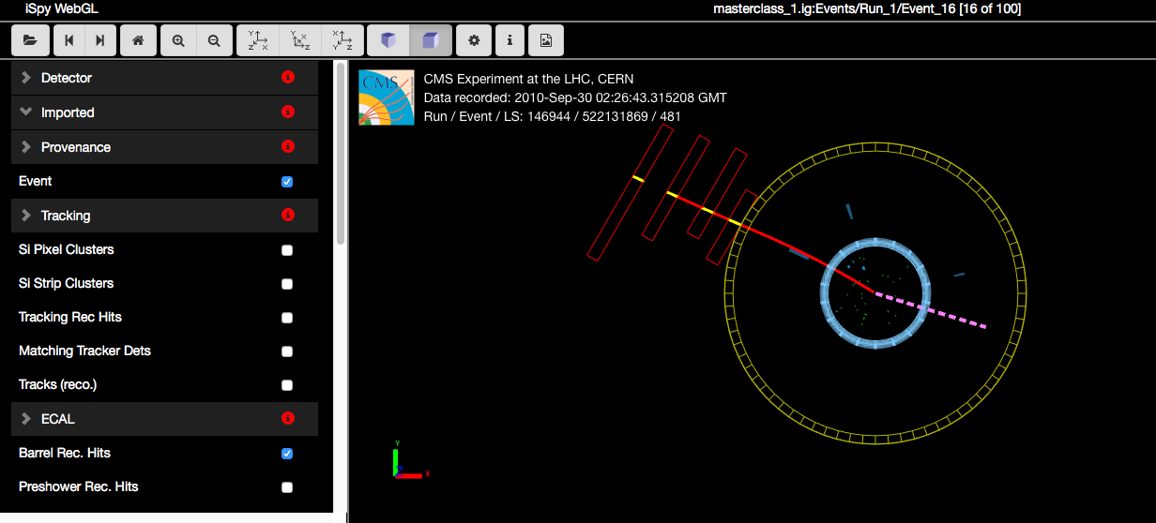
Što vidimo ovdje? #1
2
Odaberite !
Nedostajuća energija!
1
Korisna opcija:
xy ravnina detektora
Mion u konačnom stanju
zakrenut u suprotnom smjeru od kazaljke na satu! => Q = -1

Slide 39
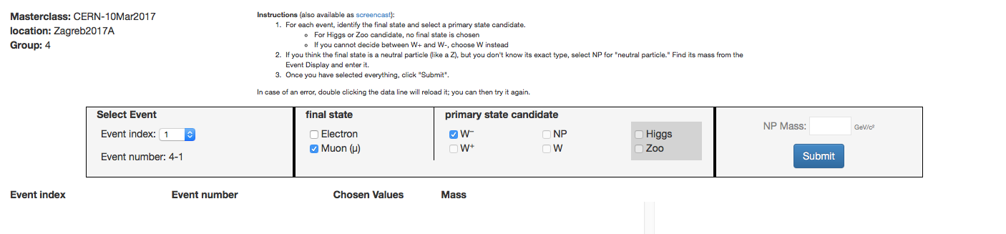
Kako unosimo rezultate?
2
4
6
Pazite na redni broj događaja za koji unosite podatke.
Ovisno o naboju čestice u konačnom stanju odaberite +/-.
Ako niti jedna od opcija ne odgovara onom što vidite odaberite Zoo !
7
Konačno kliknite Submit!
3
5
1
Odaberite
što ste vidjeli u konačnom stanju.
Ako niste sigurni za +/- odaberite W!
Broj
vaše grupe.

Slide 40
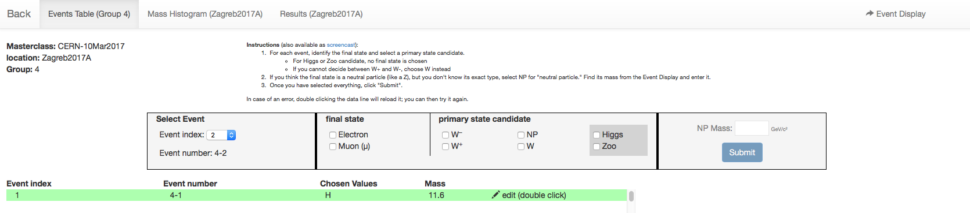
2
Ako želite izbrisati pojedini unos, kliknite na njega dvaput brzo.
1
Nakon što kliknete
Submit pojavit će se vaš rezultat u tablici.
3
Za analizu sljedećeg događaja, vratite se ponovno na Event Display !

Slide 41
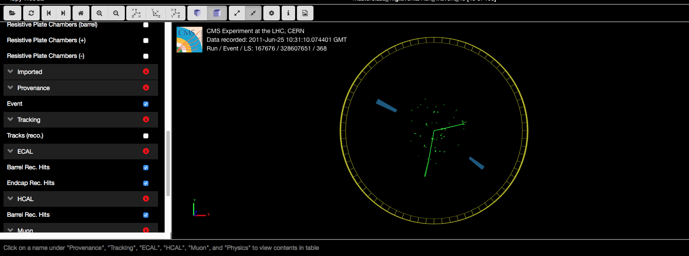
Što vidimo ovdje? #2
Elektron u konačnom stanju
zakrenut u suprotnom smjeru od kazaljke na satu! => Q = -1
1
Gumb za učitavanje sljedećeg događaja
Elektron u konačnom stanju
zakrenut u smjeru kazaljke na satu! => Q = +1

Slide 42
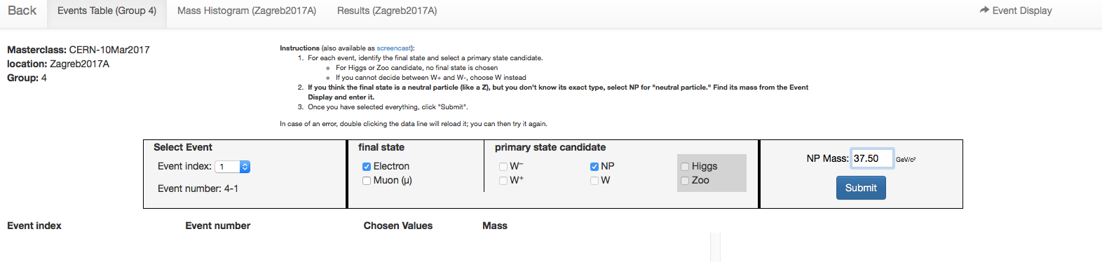
2
Kandidat za Z bozon koji je neutralna čestica (NP)!
1
3
Elektron u konačnom stanju.
Kako određujemo iznos mase?
Napomena:
Ovaj postupak računanja radimo samo za neutralne čestice (NP). Za Higgs kandidata dovoljno je samo pritisnuti Submit.

Slide 43
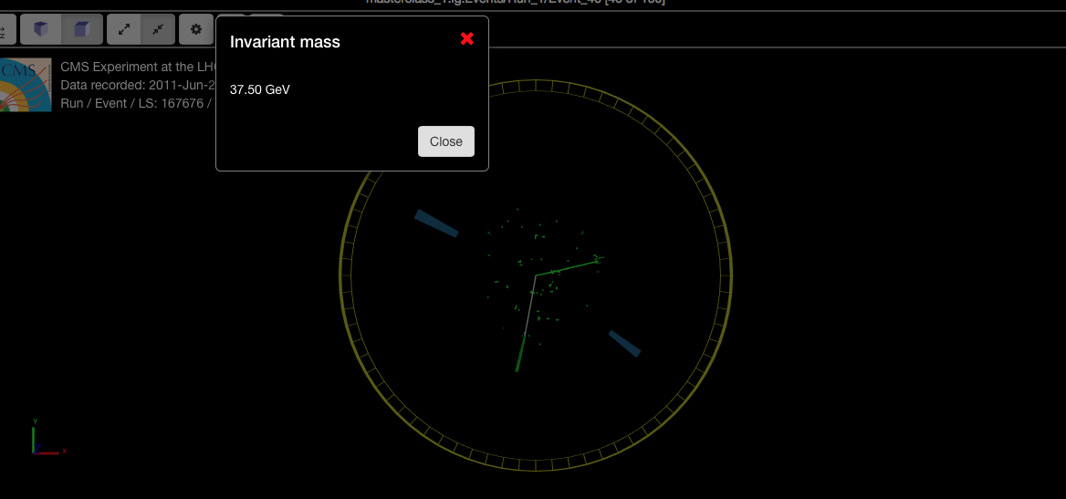
Kako određujemo iznos mase neutralne čestice NP?
2
Pojavit će se prozor s iznosom mase.
1
Držite tipku SHIFT i kliknite mišem na vaše kandidate.

Slide 44
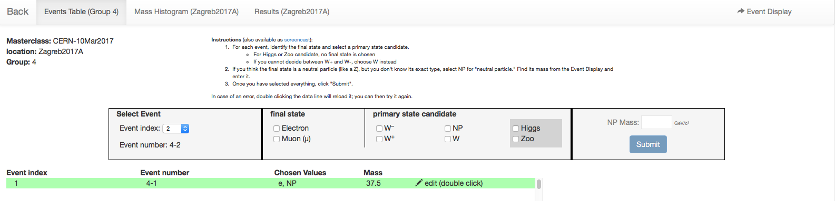
2
1
Kliknite na Mass Histogram
Kada ispunjavate tablicu, masu zaokružite na najbliži neparni broj => 37.

Slide 45
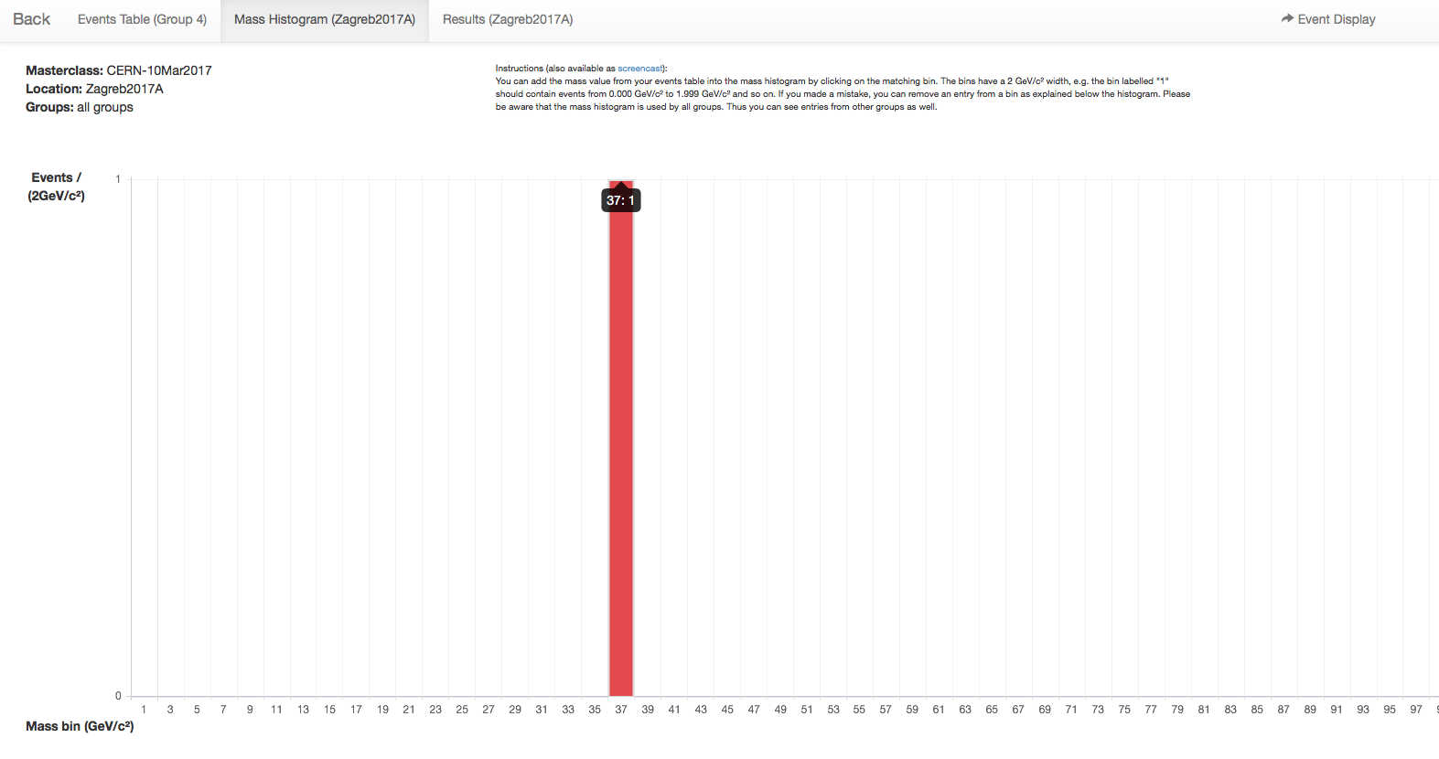
2
Ako želite izbrisati pojedini unos,
jednom ctrl + click na željeni stupac !
3
Oprez:
Histogram popunjavaju sve grupe zajedno !!!
1
Unesite rezultat klikom na stupac iznad odgovarajuće mase.

Slide 46

Go!
Korisni materijali: https://goo.gl/K48JQd

Slide 47
e⁻
e⁺
μ⁺
Z
W⁺
W⁺
e⁺
νe
νμ
μ⁻
e⁻
μ⁻
Z
W⁻
W⁻
μ⁺
νe
νμ
Z
q=+1
q=-1
H
Elektron
Mion
Missing Et
Z
γ
H
γ

